Slide 1









ПОДДЕРЖКА И ТЕСТИРОВАНИЕ ПРОГРАММНЫХ МОДУЛЕЙ
ASKING GAME

Slide 2




https://sergeygavaga.gitbooks.io/kurs-lektsii-testirovanie-programnogo-obespecheni/content/vvedenie-v-testirovanie-zhiznennii-tsikl-produkta-metodologii-razrabotki-programmnogo-obespecheniya.
html
https:/topuch.ru/obespechenie-kachestva-i-testirovanie-programmnogo-obespecheni/index.
htmlhttps:/ulearn.me/course/testing-2022/
https:/gb.ru/blog/testirovanie-programmnogo-obespecheniya/

Slide 3



ТЕСТИРОВАНИЕ КАК ЧАСТЬ ПРОЦЕССА ВЕРИФИКАЦИИ ПРОГРАММНОГО ОБЕСПЕЧЕНИЯ
•Понятие тестирования
•История развития тестирования
•Качество программного обеспечения
•Кто такой тестировщик и что он делает
•Принципы тестирования
•Верификация и валидация
•QA, QC и тестирование

Slide 4





ТЕСТИРОВАНИЕ
Тестирование программного обеспечения — процесс анализа программного средства и сопутствующей документации с целью выявления дефектов и повышения качества продукта.

Slide 5
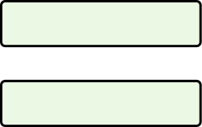

ЭТАПЫ РАЗВИТИЯ
1. 50–60
4.90 гг
2.70 гг
5.2000 гг
3.80 гг
Наше время

Slide 6
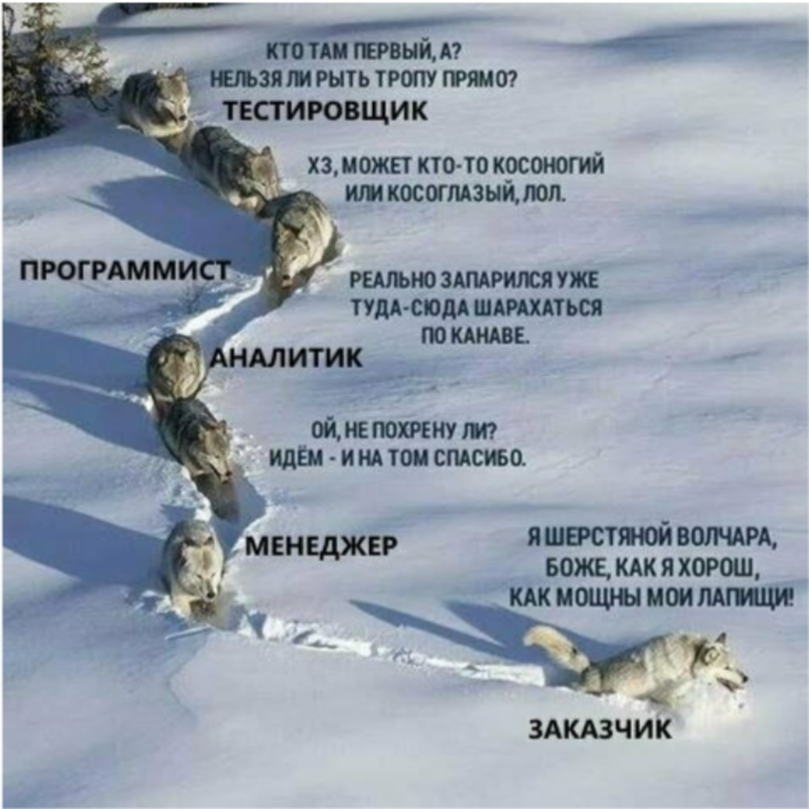
Качество программного обеспечения

Slide 7
Качество программного обеспечения - это степень, в которой ПО обладает требуемой комбинацией свойств.
Качество программного обеспечения - это совокупность характеристик ПО, относящихся к его способности удовлетворять установленные и предполагаемые потребности.
Требование (Requirement) – потребность или ожидание, которое установлено. Обычно предполагается или является обязательным.

Slide 8
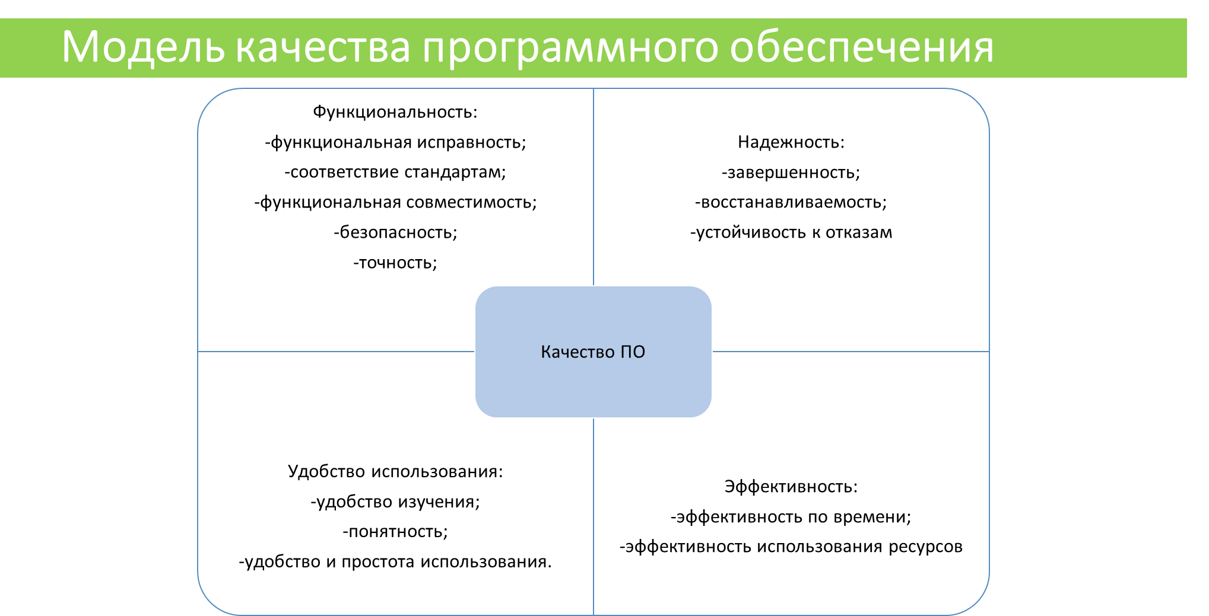

Slide 9
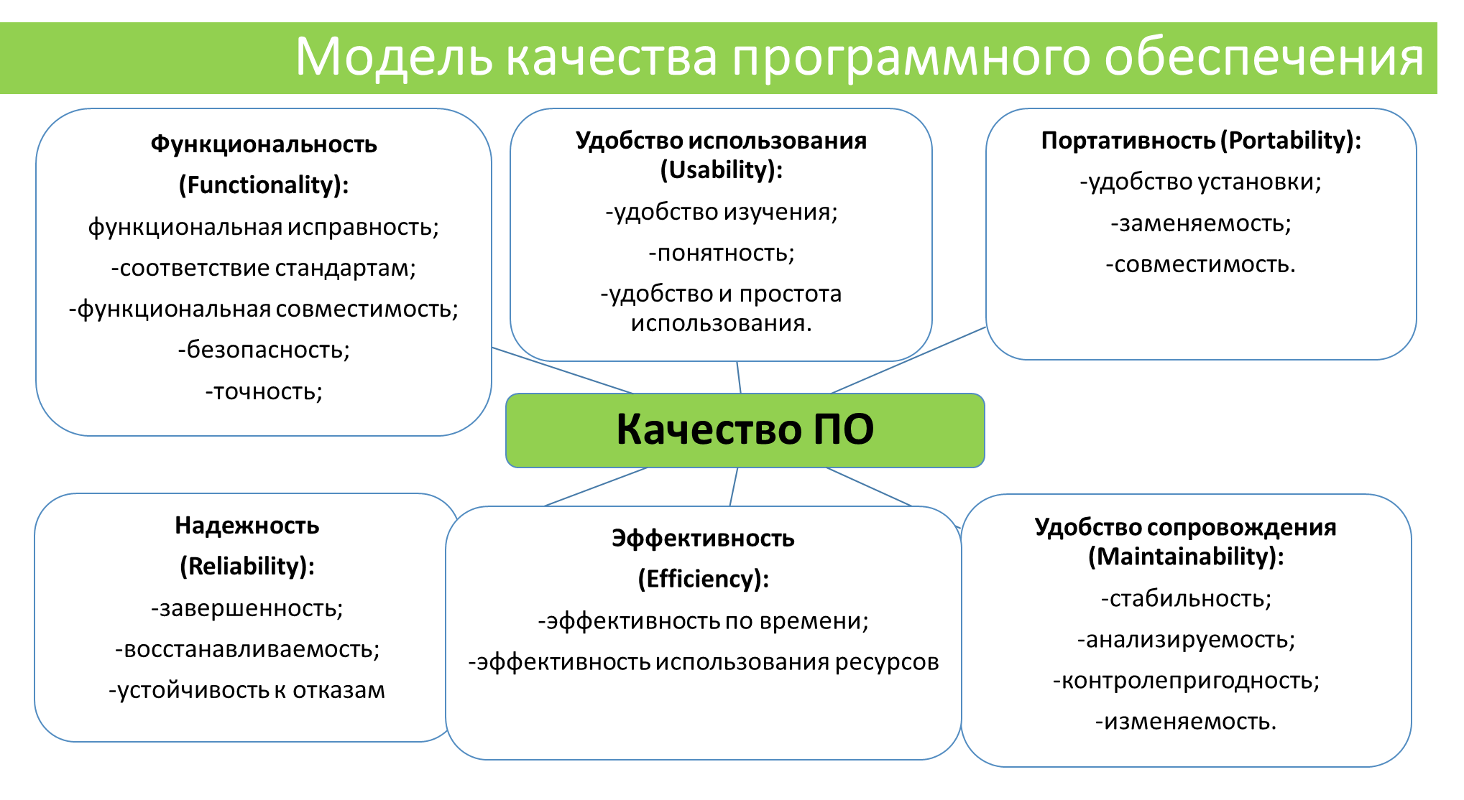

Slide 10
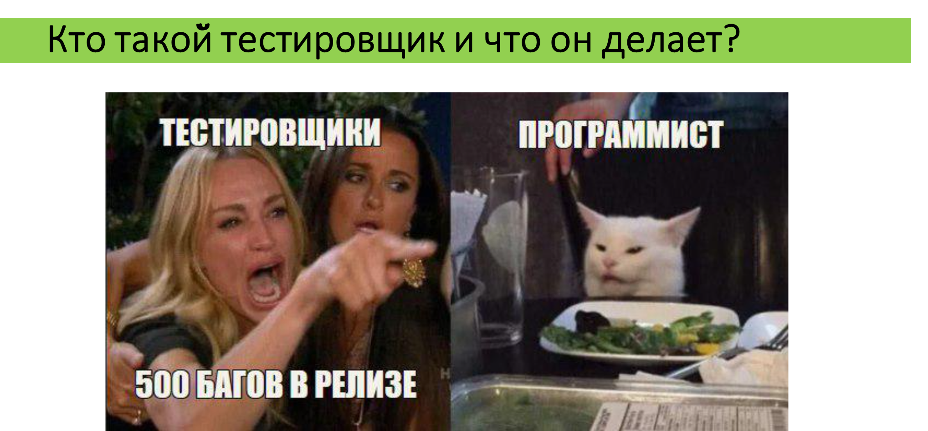

Slide 11
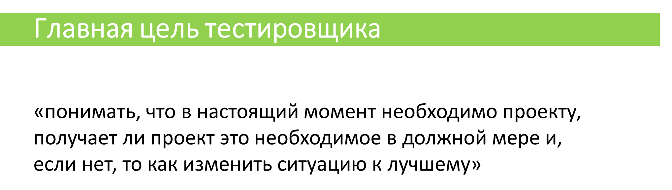

Slide 12
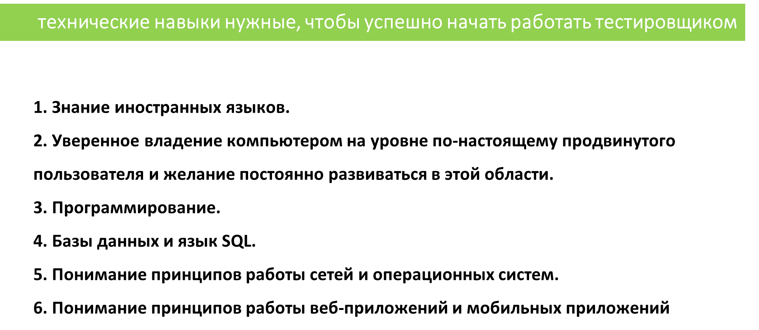

Slide 13

LET'S PLAY
EASY LEVEL

Slide 14


ОТКУДА БЕРУТСЯ ОШИБКИ В ПО?
Ошибка (error) – это действие человека, которое порождает неправильный результат.
Дефект, Баг (Defect, Bug) – недостаток компонента или системы, который может привести к отказу определенной функциональности.
Сбой (failure) – несоответствие фактического результата (actualresult) работы компонента или системы ожидаемому результату (expectedresult).
Баг существует при одновременном выполнении трех условий:
•известен ожидаемый результат;
•известен фактический результат;
•фактический результат отличается от ожидаемого результата.

Slide 15
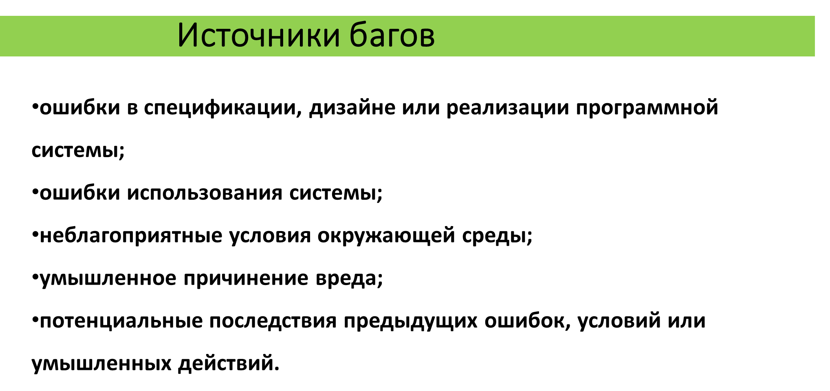

Slide 16
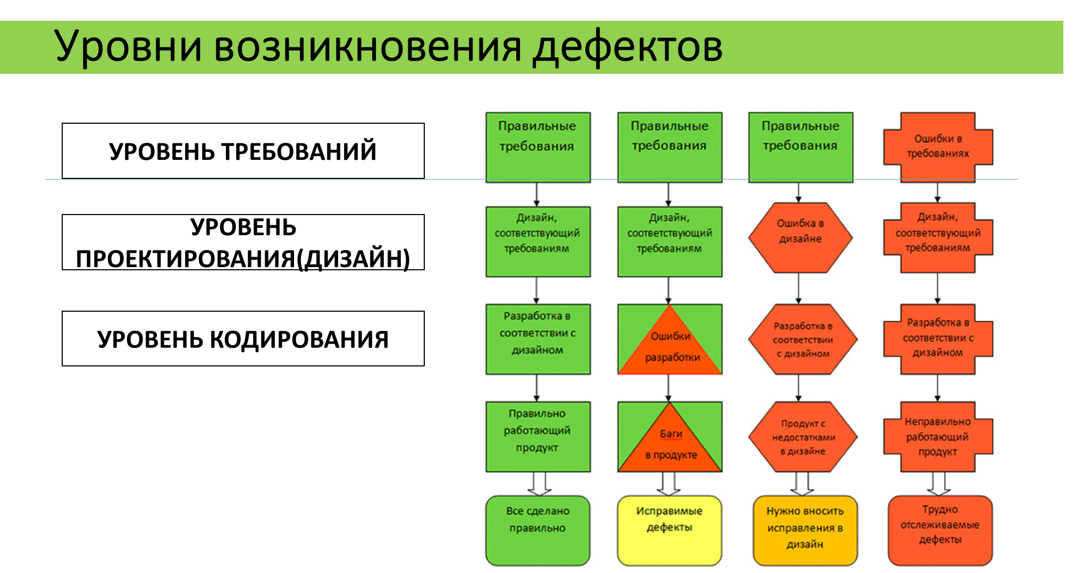

Slide 17
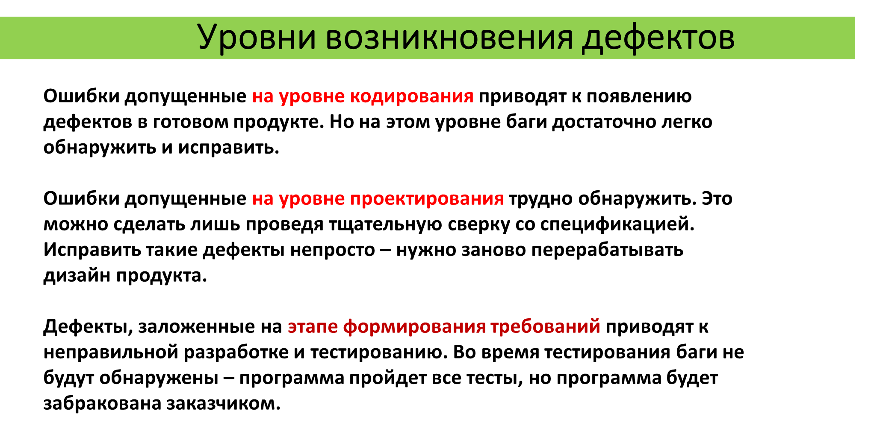

Slide 18
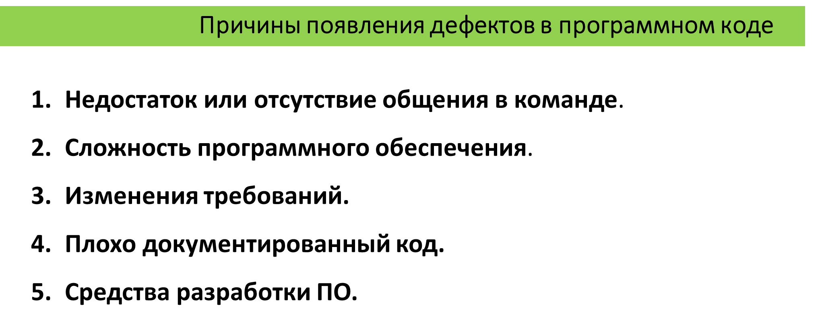

Slide 19
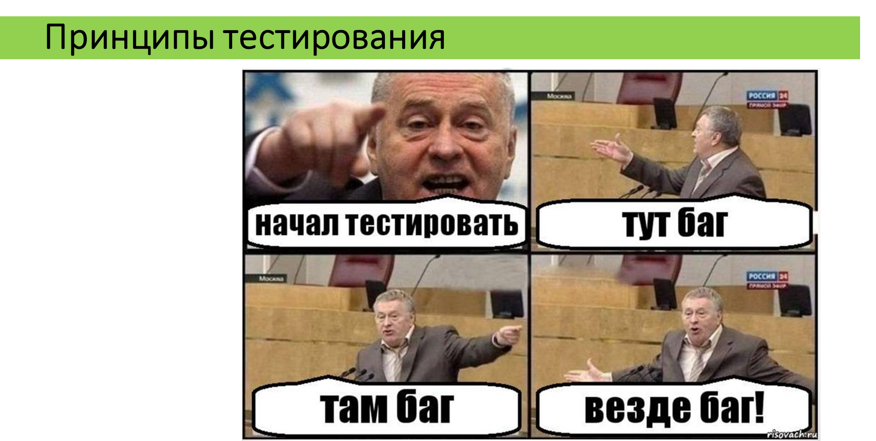

Slide 20
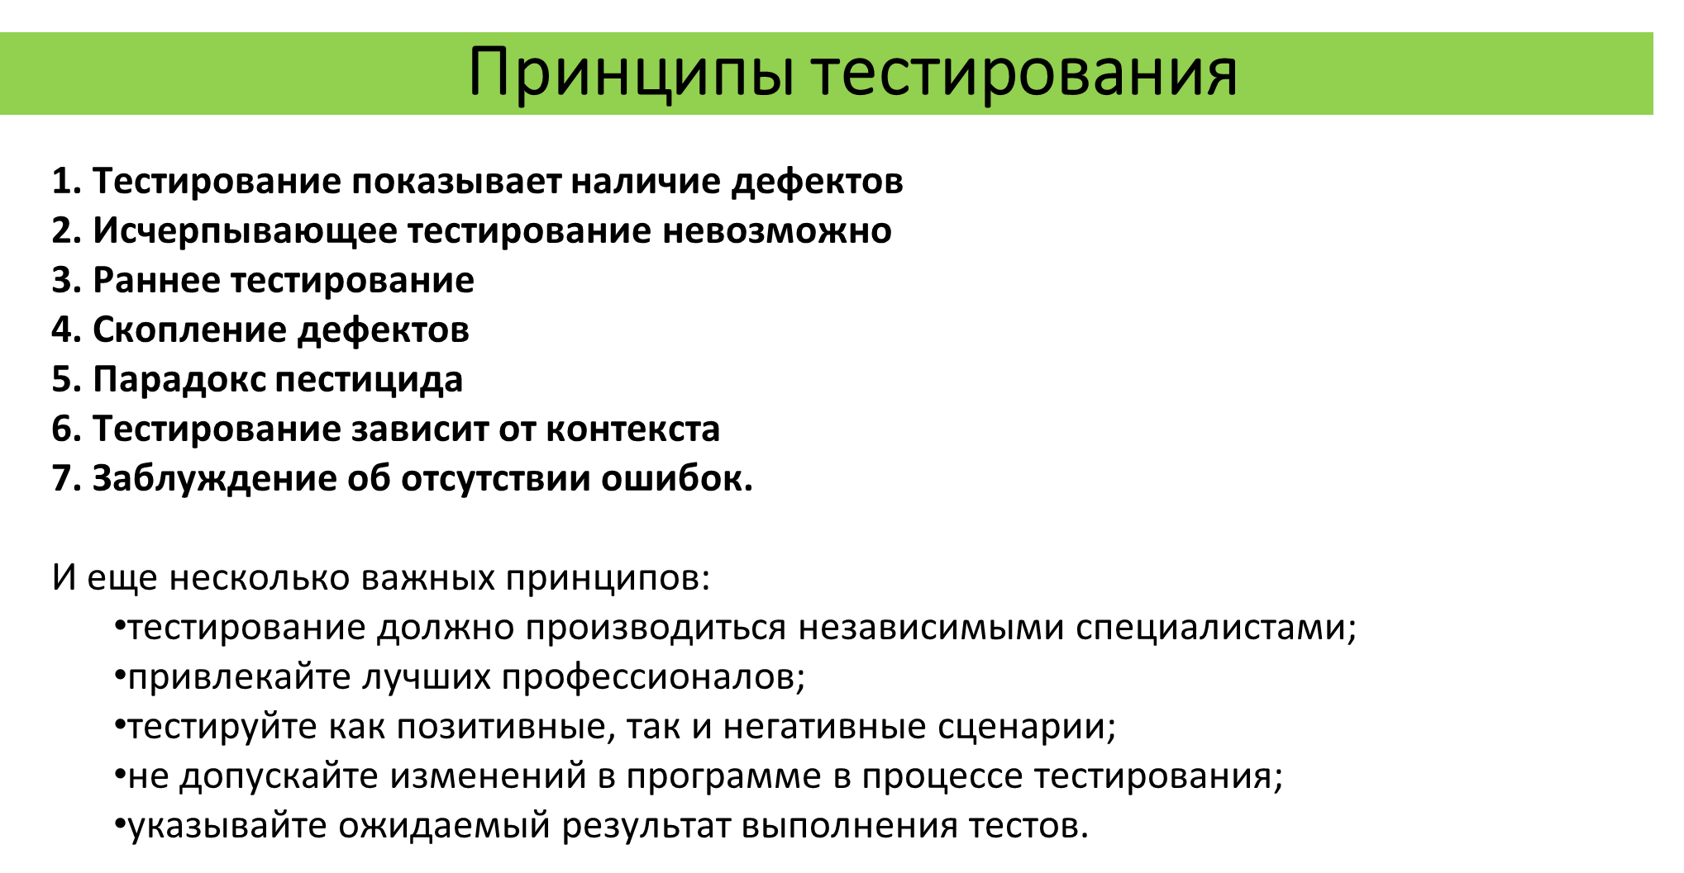

Slide 21
1. Тестирование показывает наличие дефектов
Тестирование может показать наличие дефектов в программе, но не доказать их отсутствие. Тем не менее, важно составлять тест-кейсы, которые будут находить как можно больше багов. Таким образом, при должном тестовом покрытии, тестирование позволяет снизить вероятность наличия дефектов в программном обеспечении. В то же время, даже если дефекты не были найдены в процессе тестирования, нельзя утверждать, что их нет.
2. Исчерпывающее тестирование невозможно
Невозможно провести исчерпывающее тестирование, которое бы покрывало все комбинации пользовательского ввода и состояний системы, за исключениям совсем уж примитивных случаев. Вместо этого необходимо использовать анализ рисков и расстановку приоритетов, что позволит более эффективно распределять усилия по обеспечению качества ПО.
3. Раннее тестирование
Тестирование должно начинаться как можно раньше в жизненном цикле разработки программного обеспечения и его усилия должны быть сконцентрированы на определенных целях.
4. Скопление дефектов
Разные модули системы могут содержать разное количество дефектов, то есть плотность скопления дефектов в разных элементах программы может отличаться. Усилия по тестированию должны распределяться пропорционально фактической плотности дефектов. В основном, большую часть критических дефектов находят в ограниченном количестве модулей. Это проявление принципа Парето: 80% проблем содержатся в 20% модулей.

Slide 22
5. Парадокс пестицида
Прогоняя одни и те же тесты вновь и вновь, Вы столкнетесь с тем, что они находят все меньше новых ошибок. Поскольку система эволюционирует, многие из ранее найденных дефектов исправляют и старые тест-кейсы больше не срабатывают.
Чтобы преодолеть этот парадокс, необходимо периодически вносить изменения в используемые наборы тестов, рецензировать и корректировать их с тем, чтобы они отвечали новому состоянию системы и позволяли находить как можно большее количество дефектов.
6. Тестирование зависит от контекста
Выбор методологии, техники и типа тестирования будет напрямую зависеть от природы самой программы. Например, программное обеспечение для медицинских нужд требует гораздо более строгой и тщательной проверки, чем, скажем, компьютерная игра. Из тех же соображений сайт с большой посещаемостью должен пройти через серьезное тестирование производительности, чтобы показать возможность работы в условиях высокой нагрузки.
7. Заблуждение об отсутствии ошибок.
Тот факт, что тестирование не обнаружило дефектов, еще не значит, что программа готова к релизу. Нахождение и исправление дефектов будет не важным, если система окажется неудобной в использовании и не будет удовлетворять ожиданиям и потребностям пользователя.
И еще несколько важных принципов:
тестирование должно производиться независимыми специалистами;
привлекайте лучших профессионалов;
тестируйте как позитивные, так и негативные сценарии;
не допускайте изменений в программе в процессе тестирования;
указывайте ожидаемый результат выполнения тестов.

Slide 23


ВЕРИФИКАЦИЯ И ВАЛИДАЦИЯ
Верификация (verification) – это процесс оценки системы или её компонентов с целью определения того, удовлетворяют ли результаты текущего этапа разработки условиям, сформированным в начале этого этапа. То есть выполняются ли задачи, цели и сроки по разработке продукта.
Валидация (validation) – это определение соответствия разрабатываемого ПО ожиданиям и потребностям пользователя, требованиям к системе.

Slide 24
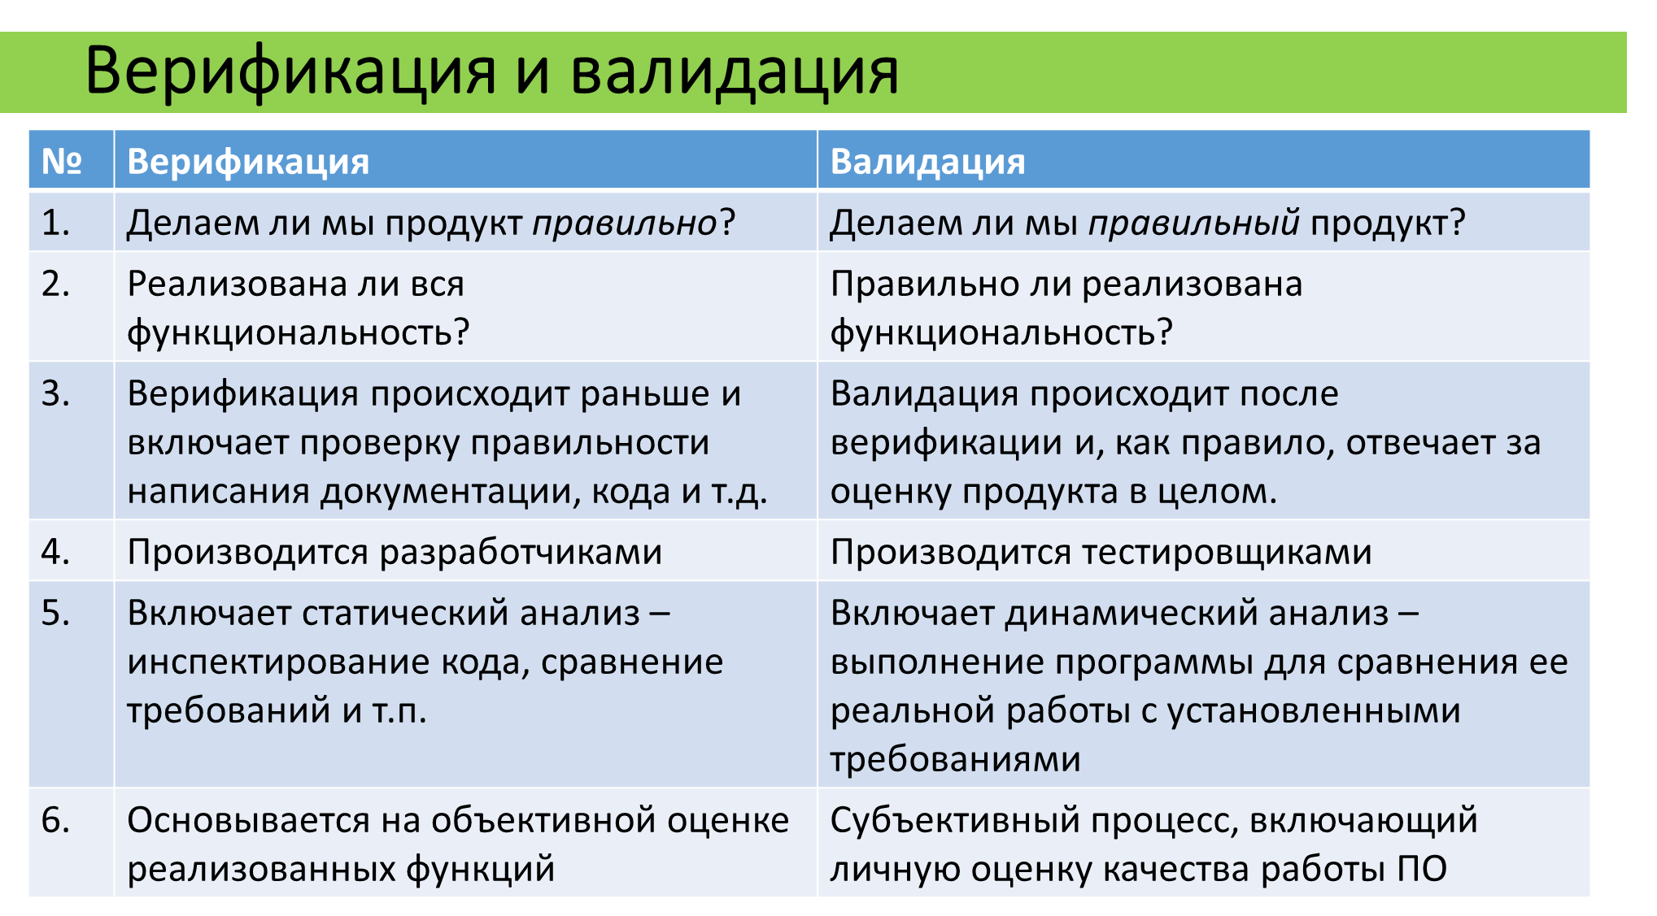

Slide 25

С помощью валидации Вы можете быть уверенным в том, что создали «правильный» продукт. Продукт, который полностью удовлетворяет заказчика.
С помощью верификации Вы можете увериться в том, что продукт сделан «правильно»: придерживаясь необходимых методик, инструментов и стандартов.
На практике отличия верификации и валидации имеют большое значение:
заказчика интересует, в большей степени, валидация (удовлетворение собственных требований);
исполнителя, в свою очередь, волнует не только соблюдение всех норм качества (верификация) при реализации продукта, а и соответствие всех особенностей продукта желаниям заказчика.

Slide 26
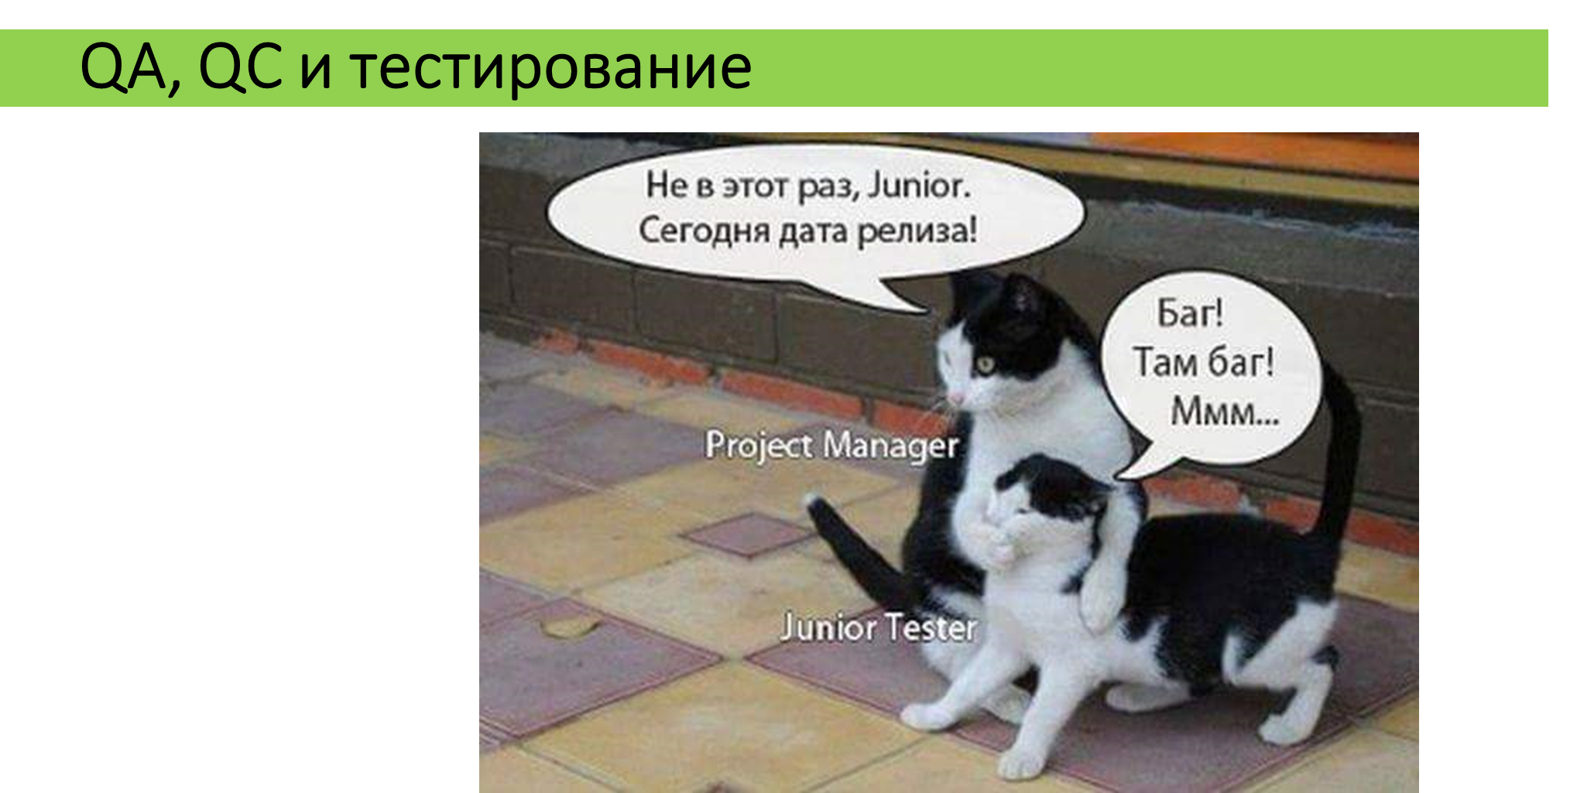

Slide 27
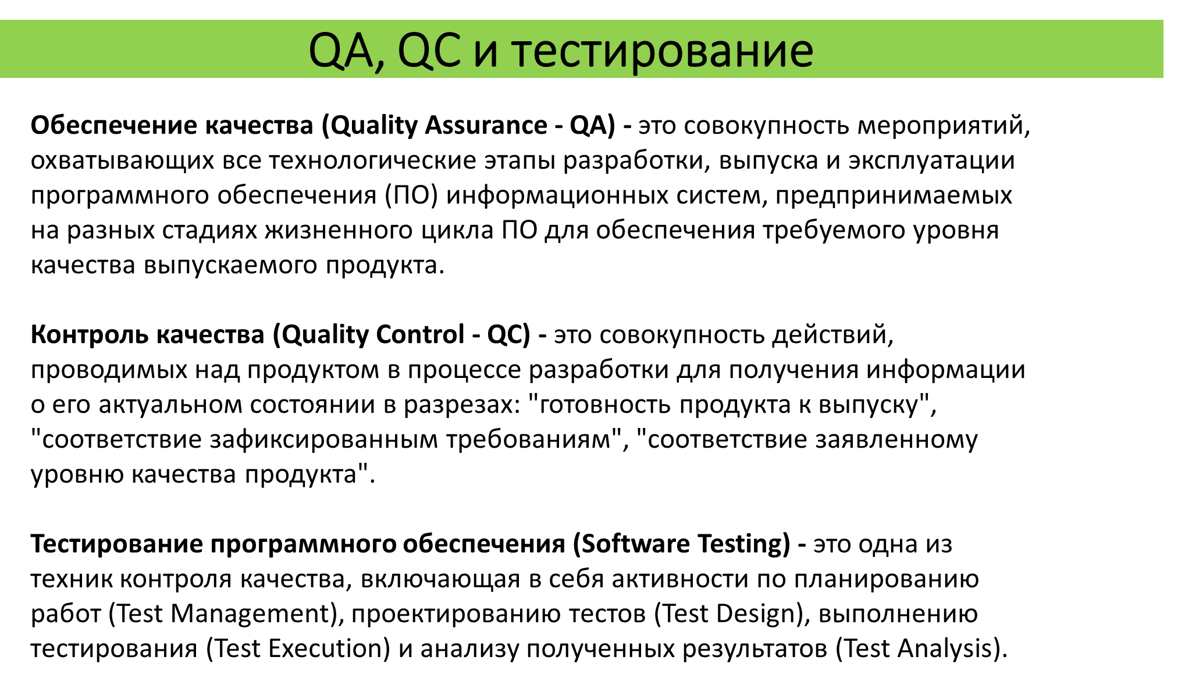

Slide 28
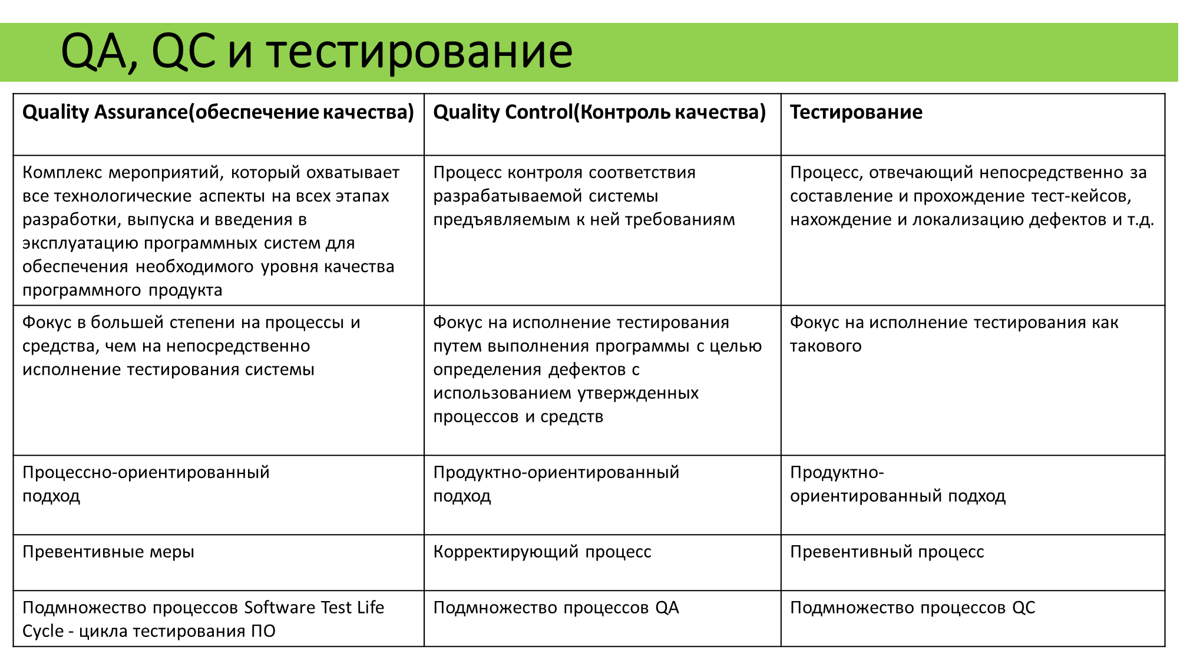

Slide 29
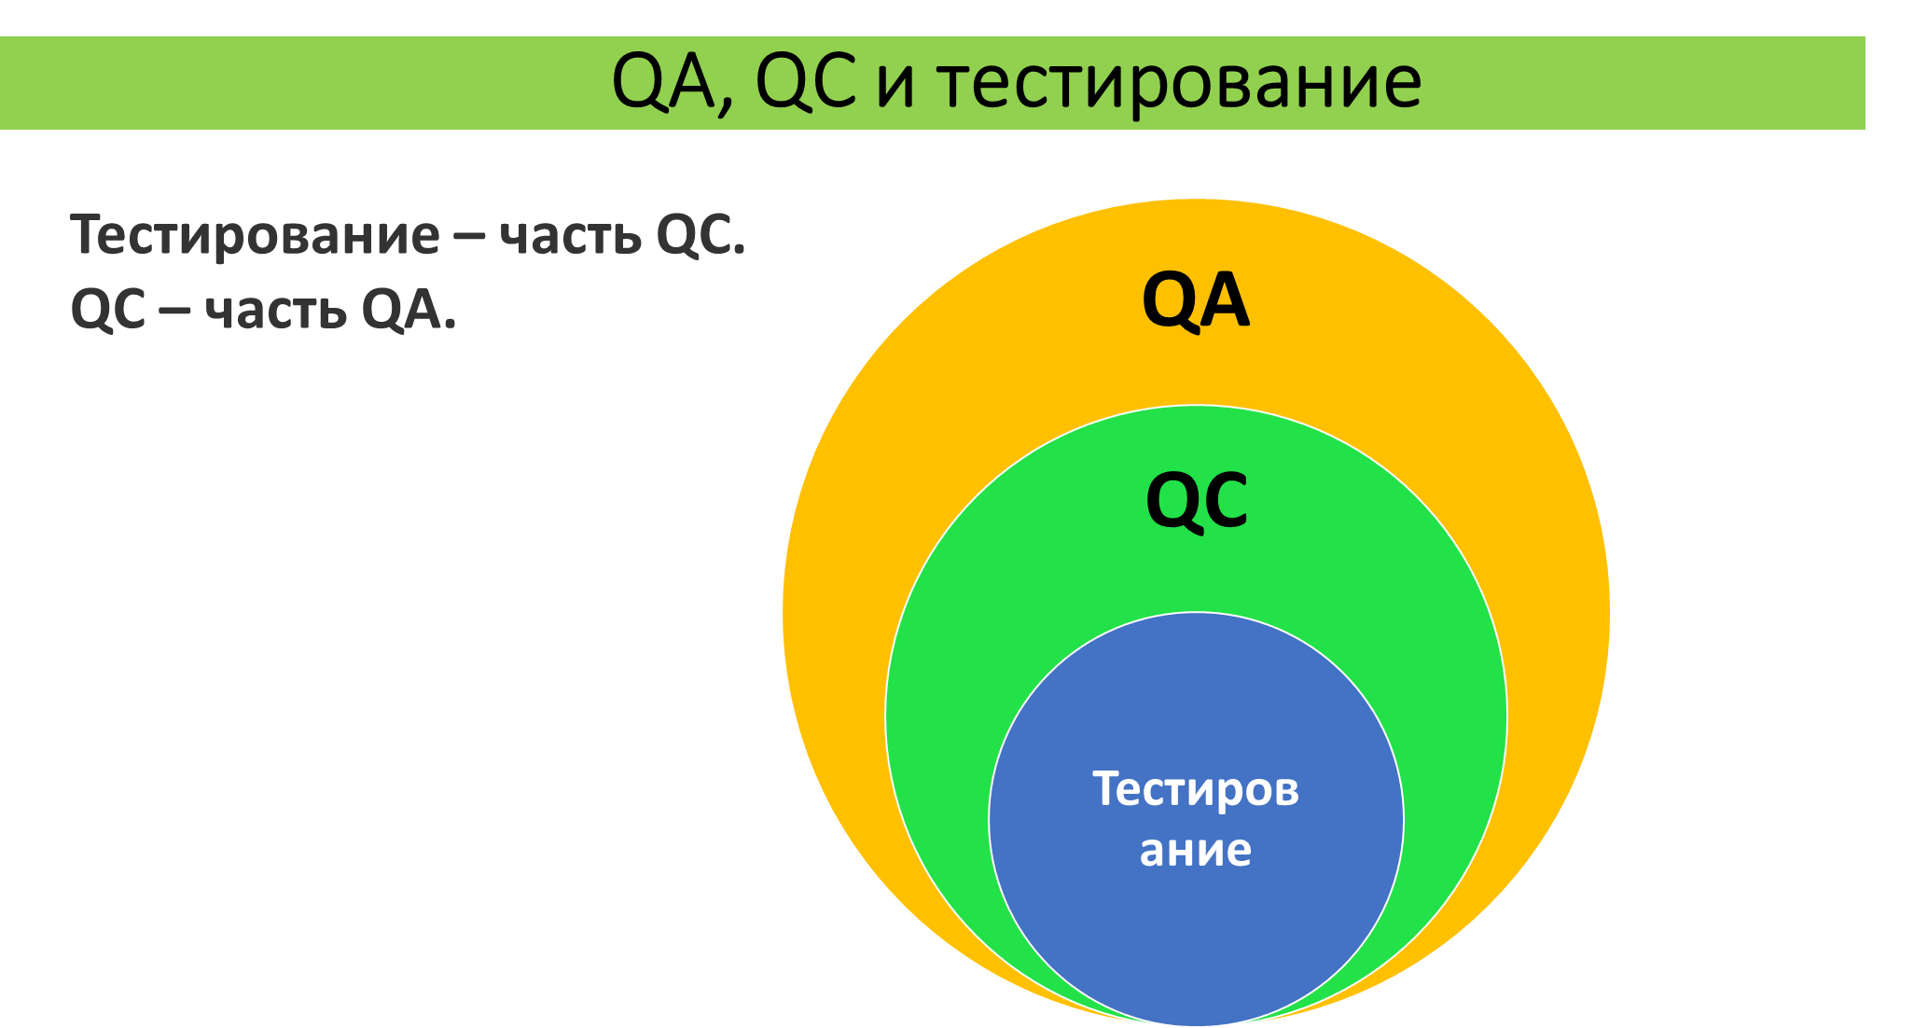

Slide 30
Иными словами, Quality Assurance обеспечивает правильность и предсказуемость процесса, в то время как Quality Control предполагает контроль соблюдения требований. Тестирование же, в свою очередь, обеспечивает сбор статистических данных и внесение их в документы, созданные в рамках QC-процесса.
Если провести аналогию с процессом конструирования, скажем, велосипеда, то получим такую картину:
С помощью тестирования мы можем определить, работают ли все детали и сам велосипед в целом так, как мы ожидаем. Из правильных ли материалов он сделан, с применением нужных методик и инструментов или нет. То есть подразумевается, что тестируемый объект уже существует.
Задачей же QA является обеспечение соответствия всех этапов конструирования нашего велосипеда определенным стандартам качества, начиная с планирования и создания чертежей и заканчивая сборкой уже готового велосипеда. То есть качеству объекта внимание уделяется еще до создания самого объекта.

Slide 31



«ТЕСТИРОВАНИЕ КАК ЧАСТЬ ПРОЦЕССА ВЕРИФИКАЦИИ ПРОГРАММНОГО ОБЕСПЕЧЕНИЯ»

Slide 32



Программное обеспе́чение (ПО) — программа или множество программ, используемых для управления компьютером (ISO/IEC 26514:2008)
Тестирование программного обеспечения — процесс анализа программного средства и сопутствующей документации с целью выявления дефектов и повышения качества продукта.

Slide 33
Тестировщик (Испытатель) — специалист, принимающий участие в тестировании компонента или системы. В его обязанность входит поиск вероятных ошибок и сбоев в функционировании объекта тестирования (продукта, программы), созданной командой разработчиков. Тестировщик моделирует различные ситуации, которые могут возникнуть в процессе использования предмета тестирования, чтобы разработчики смогли исправить обнаруженные ошибки в работе ПО (сайта, приложения, чатбота и т.д.

Slide 34




WINNERS
15
POINTS
Player 1
10
POINTS
Player 2

Slide 35

Цель верификации - обеспечение гарантий того, что отобранное промежуточное программное изделие или конечная продукция отвечает специфицированным требованиям.
Верификация программных продуктов представляет собой проверку готового продукта или его промежуточных версий на соответствие исходным требованиям. При этом подразумевается не только тестирование самой программы, но и аудит проекта, пользовательской и технической документации.

Slide 36
К тестированию относятся отладка, контроль и испытание.
Отладка — тестирование программного кода на этапе разработки программного обеспечения.
Контроль — поиск ошибок при выполнении программ в тестовой или моделируемой среде.
Испытание — попытка найти ошибки при выполнении программы в реальной среде.
Но что делать, если найдены ошибки при испытании?
Приведите примеры испытаний из жизни…

Slide 37
1.Тестовые данные – входы, которые используются для проверки системы.
2.Тестовая ситуация (test case) – входы для проверки системы и предполагаемые выходы в зависимости от входов, если система работает в соответствии с ее спецификацией требований.
3.Хорошая тестовая ситуация – та ситуация, которая обладает большой вероятностью обнаружения пока еще необнаруженной ошибки.
4.Удачный тест - тест, который обнаруживает пока еще необнаруженную ошибку.
5.Ошибка - действие программиста на этапе разработки, которое приводит к тому, что в программном обеспечении содержится внутренний дефект, который в процессе работы программы может привести к неправильному результату.
6.Отказ – непредсказуемое поведение системы, приводящее к неожидаемому результату, которое могло быть вызвано дефектами, содержащимся в ней.
7.Баг – отклонение фактического результата от ожидаемого результата.

Slide 38
ОБЕСПЕЧЕНИЕ КАЧЕСТВА И ТЕСТИРОВАНИЕ ПРОГРАММНОГО ОБЕСПЕЧЕНИЯ. ОСНОВНЫЕ ПОНЯТИЯ И ОПРЕДЕЛЕНИЯ.
EASY LEVEL

Slide 39
Качество программного обеспечения (Software Quality) - это степень, в которой ПО обладает требуемой комбинацией свойств.
Качество программного обеспечения (Software Quality) - это совокупность характеристик ПО, относящихся к его способности удовлетворять установленные и предполагаемые потребности.
Обеспечение качества (Quality Assurance - QA) - это совокупность мероприятий, охватывающих все технологические этапы разработки, выпуска и эксплуатации ПО информационных систем, предпринимаемых на разных стадиях жизненного цикла ПО для обеспечения требуемого уровня качества выпускаемого продукта.

Slide 40
Контроль качества (Quality Control - QC) - это совокупность действий, проводимых над продуктом в процессе разработки для получения информации о его актуальном состоянии в разрезах: "готовность продукта к выпуску", "соответствие зафиксированным требованиям", "соответствие заявленному уровню качества продукта".
Тестирование ПО (Software Testing) - это одна из техник контроля качества, включающая в себя активности по планированию работ (Test Management), проектированию тестов (Test Design), выполнению тестирования (Test Execution) и анализу полученных результатов (Test Analysis).
Верификация (verification) - это процесс оценки системы или её компонентов с целью определения, удовлетворяют ли результаты текущего этапа разработки условиям, сформированным в начале этого этапа.

Slide 41
Валидация (validation) - это определение соответствия разрабатываемого ПО ожиданиям и потребностям пользователя, требованиям к системе.
План Тестирования (Test Plan) - это документ, который описывает весь объем работ по тестированию, начиная с описания объекта, стратегии, расписания, критериев начала и окончания тестирования до необходимого в процессе работы оборудования, специальных знаний, а также оценки рисков с вариантами их разрешения.
Тест дизайн (Test Design) - это этап процесса тестирования ПО, на котором проектируются и создаются тестовые случаи (тест-кейсы), в соответствии с определенными ранее критериями качества и целями тестирования.

Slide 42
Тестовый случай (Test Case) - это артефакт, описывающий совокупность шагов, конкретных условий и параметров, необходимых для проверки реализации тестируемой функции или её части.
Баг/Дефект Репорт (Bug Report) - это документ, описывающий ситуацию или последовательность действий, приведшую к некорректной работе объекта тестирования с указанием причин и ожидаемого результата.
Тестовое Покрытие (Test Coverage) - это одна из метрик оценки качества тестирования, представляющая из себя плотность покрытия тестами требований либо исполняемого кода.
Детализация Тест-Кейсов (Test Case Specification) - это уровень детализации описания тестовых шагов и требуемого результата, при котором обеспечивается разумное соотношение времени прохождения к тестовому покрытию.

Slide 43
Время Прохождения Тест Кейса(Test Case Pass Time) - это время от начала прохождения шагов тест-кейса до получения результата теста.
Требование (Requirement) – потребность или ожидание,
которое установлено. Обычно предполагается или является обязательным.

Slide 44
КАЧЕСТВО ПО. ХАРАКТЕРИСТИКИ
качества ПО. Модель качества ПО
EASY LEVEL

Slide 45
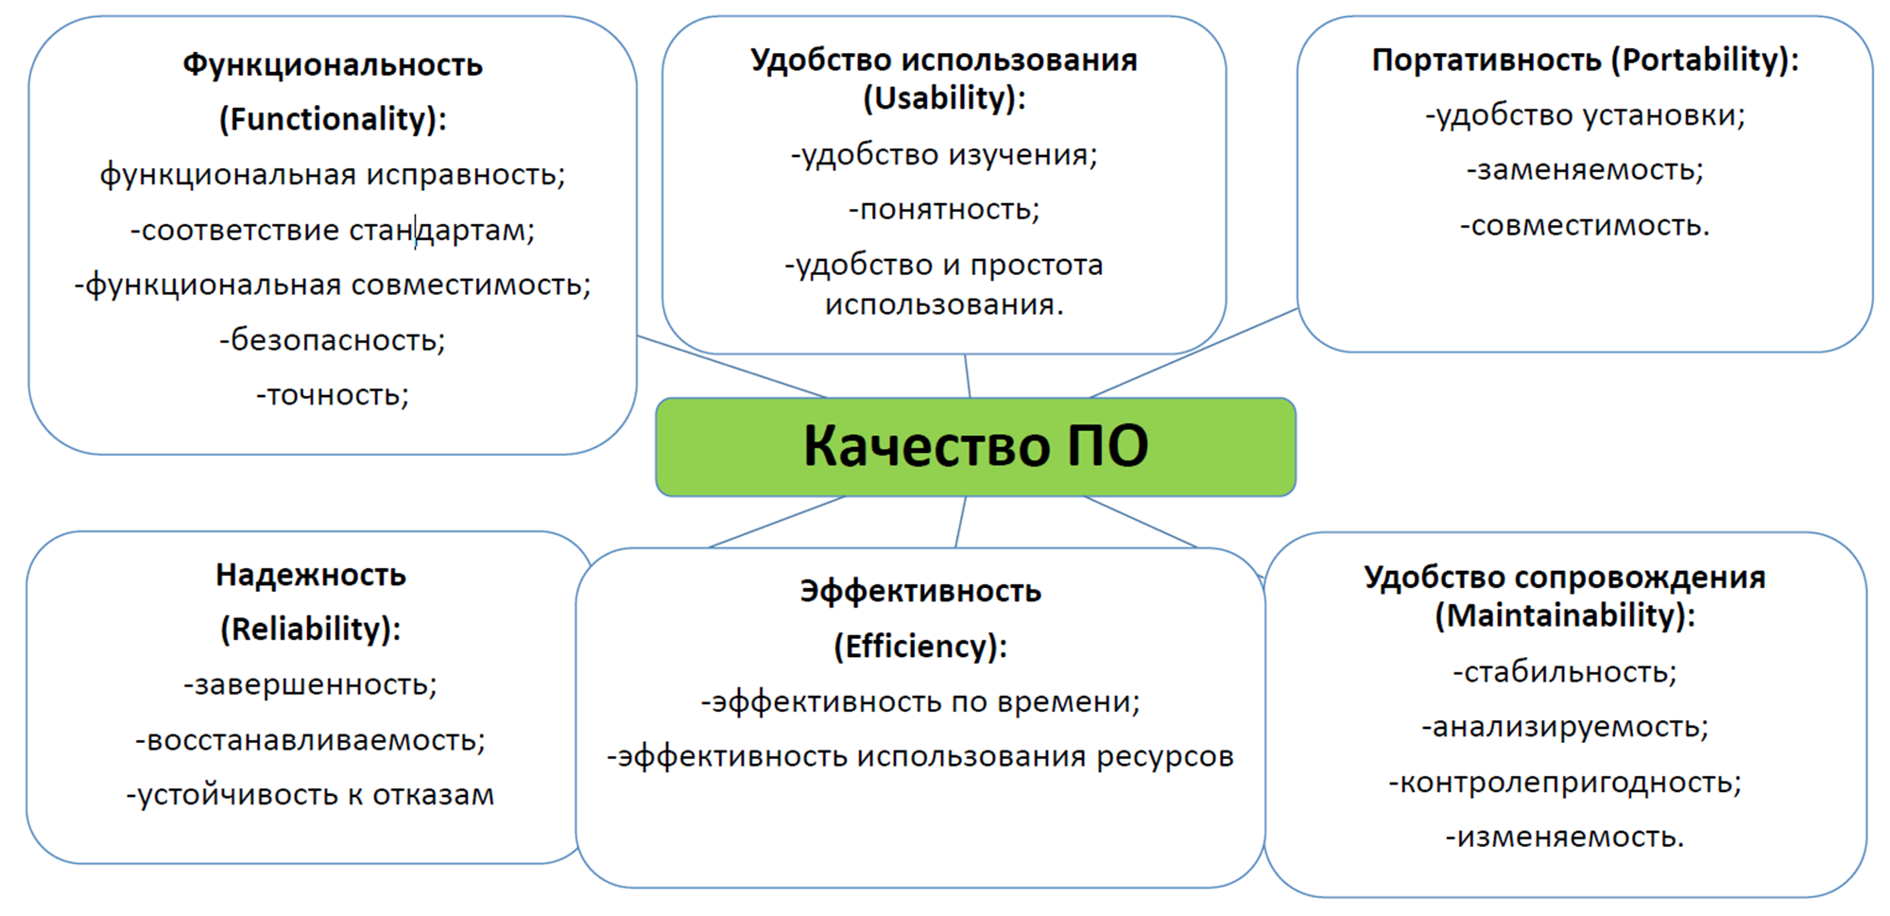

Slide 46
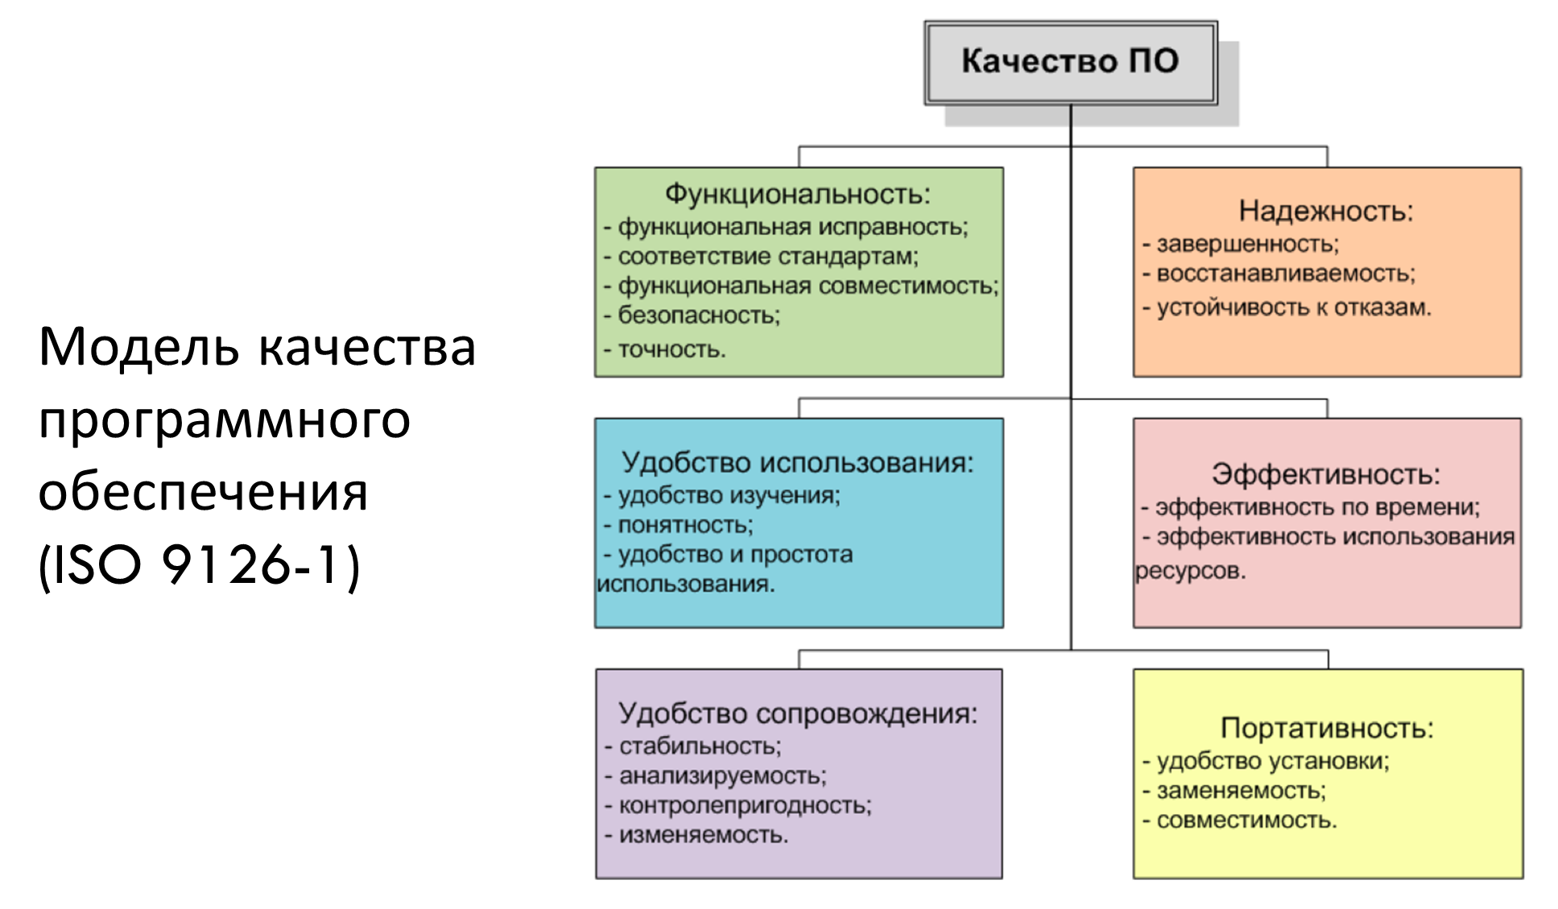

Slide 47
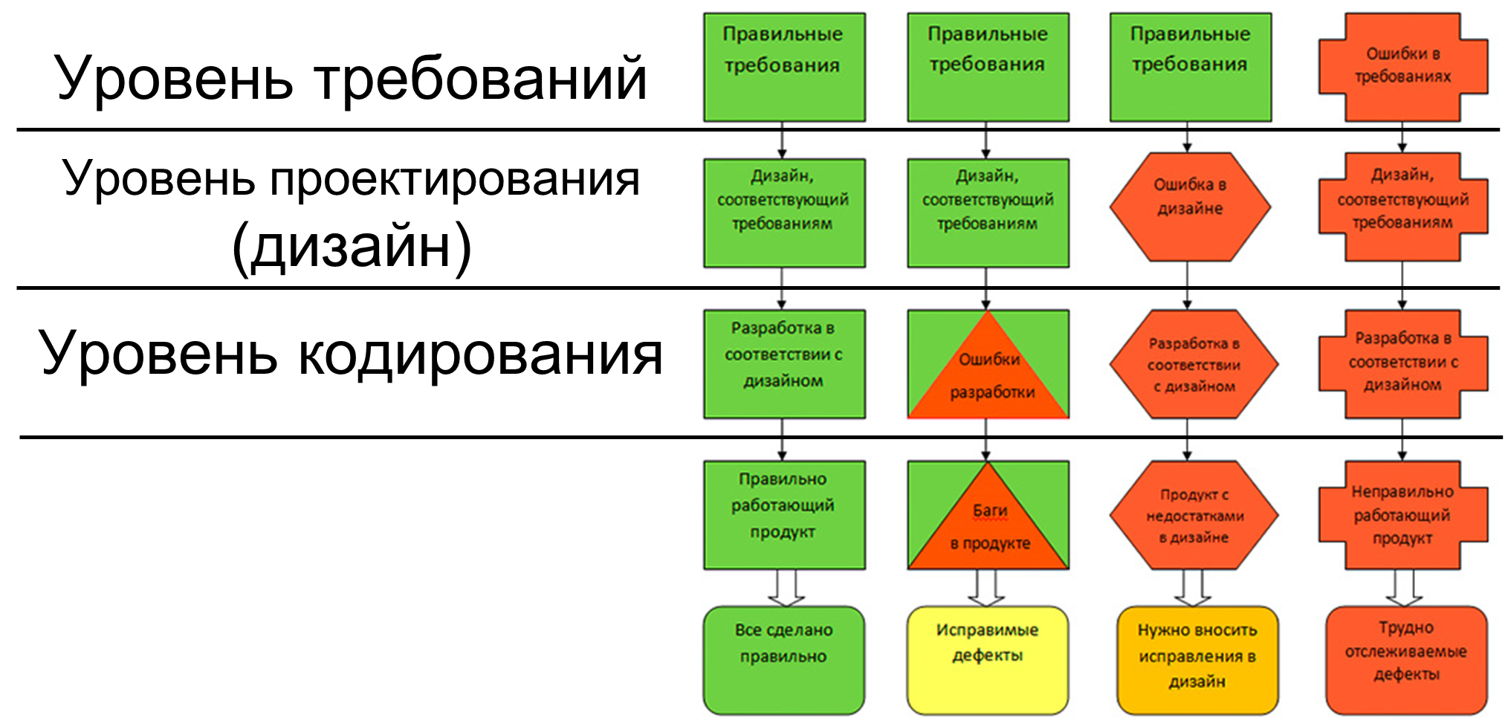
УРОВНИ ВОЗНИКНОВЕНИЯ ДЕФЕКТОВ

Slide 48
Ошибки, допущенные на уровне кодирования приводят к появлению дефектов в готовом продукте. Но на этом уровне баги достаточно легко обнаружить и исправить.
Ошибки, допущенные на уровне проектирования трудно обнаружить. Это можно сделать лишь проведя тщательную сверку со спецификацией. Исправить такие дефекты непросто: нужно заново перерабатывать дизайн продукта.
Дефекты, заложенные на этапе формирования требований приводят к неправильной разработке и тестированию. Во время тестирования баги не будут обнаружены – программа пройдет все тесты, но программа будет забракована заказчиком.

Slide 49
ПРИЧИНЫ ПОЯВЛЕНИЯ БАГОВ В ПРОГРАММНОМ КОДЕ:
1. НЕДОСТАТОК ИЛИ ОТСУТСТВИЕ ОБЩЕНИЯ В КОМАНДЕ.
2. СЛОЖНОСТЬ ПРОГРАММНОГО ОБЕСПЕЧЕНИЯ.
3. ИЗМЕНЕНИЯ ТРЕБОВАНИЙ.
4. ПЛОХО ДОКУМЕНТИРОВАННЫЙ КОД.
5. СРЕДСТВА РАЗРАБОТКИ ПО.

Slide 50
ПРИНЦИПЫ ТЕСТИРОВАНИЯ:
1. ТЕСТИРОВАНИЕ ПОКАЗЫВАЕТ НАЛИЧИЕ ДЕФЕКТОВ
2. ИСЧЕРПЫВАЮЩЕЕ ТЕСТИРОВАНИЕ НЕВОЗМОЖНО
3. РАННЕЕ ТЕСТИРОВАНИЕ
4. СКОПЛЕНИЕ ДЕФЕКТОВ
5. ПАРАДОКС ПЕСТИЦИДА
6. ТЕСТИРОВАНИЕ ЗАВИСИТ ОТ КОНТЕКСТА
7. ЗАБЛУЖДЕНИЕ ОБ ОТСУТСТВИИ ОШИБОК.

Slide 51
THANK YOU FOR PLAYING!

Slide 52














GAME RESOURCE PAGE

